Slide 1
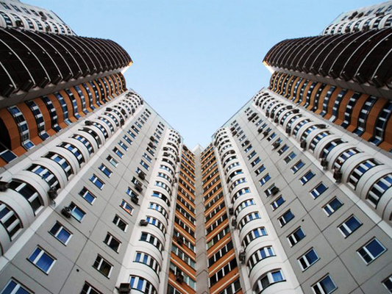

VI Всероссийский практический семинар
«ГОСУДАРСТВЕННАЯ ПОЛИТИКА В ОБЛАСТИ ТАРИФНОГО РЕГУЛИРОВАНИЯ И РЕФОРМИРОВАНИЯ ОРГАНИЗАЦИЙ ЖКХ» 26-27 марта 2015 г., г.Москва
Тема выступления:
«Модернизация коммунальной инфраструктуры: комплексное развитие или отраслевой лоббизм»
Выступающий:
ХМЕЛЬНИКОВ БОРИС ВАДИМОВИЧ — Генеральный директор Центра муниципальной экономики
© ЗАО «Центр муниципальной экономики» / www.cnis.ru

Slide 2

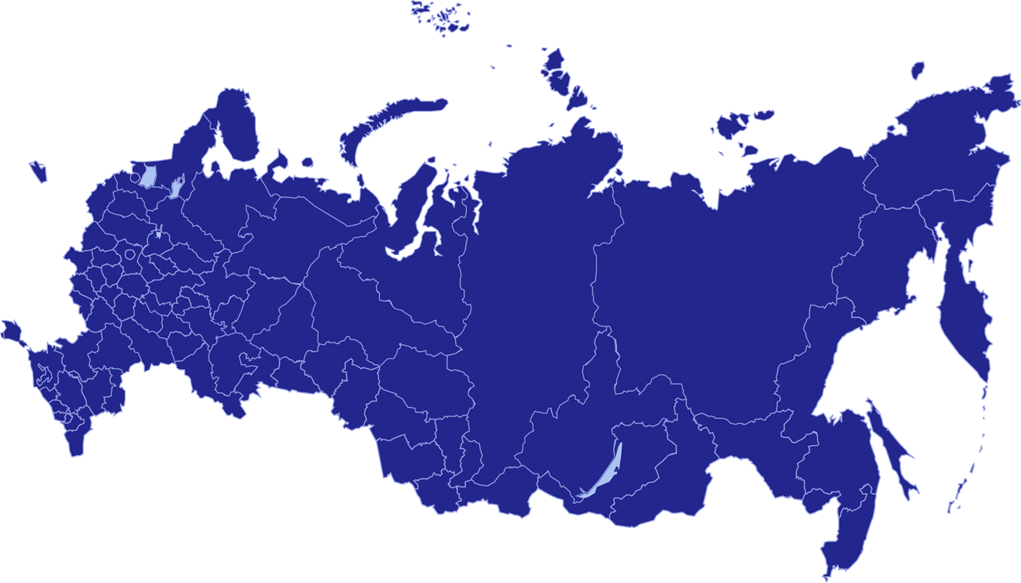
Практический опыт Центра муниципальной экономики по разработке программ комплексного развития систем коммунальной инфраструктуры
1. Столицы субъектов Российской Федерации:
Волгоград
Курск
Магадан
Пермь
Смоленск
2. Города-миллионники:
Волгоград
Пермь
3. Моногорода:
Гуково
Тольятти
Чапаевск
4. ЗАТО:
Северск
© ЗАО «Центр муниципальной экономики» / www.cnis.ru

Slide 3

Схемы ресурсоснабжения в существующем виде не обеспечивают комплексное развитие систем коммунальной инфраструктуры
схема теплоснабжения + территориальная схема в области обращения с отходами
схемы электрической сети
+
региональная программа газификации
Программа комплексного развития
схема водоснабжения
+
водоотведения
© ЗАО «Центр муниципальной экономики» / www.cnis.ru

Slide 4
Почему программа комплексного развития — это не набор схем ресурсоснабжения
Критерий сравнения | Схема ресурсоснабжения | Программа комплексного развития систем коммунальной инфраструктуры
Мероприятия по развитию инфраструктуры | Набор предложений по мероприятиям с указанием их гидрологических и санитарных характеристик | Мероприятия, соответствующие уровню доступности оплаты для потребителей и бюджета
 | Набор мероприятий в виде перечня | Приоритеты в выполнении мероприятий в условиях ограниченных ресурсов
Степень детализации и проработки | Разбивка мероприятий по периодам (по годам) | Оценка вклада каждого мероприятия в получение конечного эффекта (результата), в достижении целевых показателей
Источники финансирования | Отсутствуют | Детальные привязки мероприятий к имеющимся источникам финансирования
© ЗАО «Центр муниципальной экономики» / www.cnis.ru

Slide 5
Система документов по перспективному развитию коммунальной инфраструктуры
Генеральный план муниципального образования
Схемы водоснабжения, водоотведения, теплоснабжения и т.д.
Программа комплексного развития систем коммунальной инфраструктуры
Техническое задание на разработку инвестиционной программы
Инвестиционная программа
© ЗАО «Центр муниципальной экономики» / www.cnis.ru

Slide 6

Взаимодействие документов по развитию инфраструктуры
Схема теплоснабжения — обоснование эффективного и безопасного функционирования, развития системы
Схема водоснабжения, водоотведения — описание состояния систем и их развития
Программа комплексного развития — перечень мероприятий по реконструкции и строительству систем в целях развития
Схемы тепло-, водоснабжения, водоотведения
ПКР
Механизмы развития, источники финансирования
Функционирование
Развитие
© ЗАО «Центр муниципальной экономики» / www.cnis.ru

Slide 7
Некоторые проблемы, связанные с развитием систем коммунальной инфраструктуры
Проблемы | Возможные пути решения
1. Отсутствие одного или нескольких документов по развитию инфраструктуры | Конкретизация ответственной стороны и определение сроков принятия документов
2. Невыполнение запланированных мероприятий | Заключение договора с организацией коммунального комплекса на реализацию инвестиционной программы
3. Отсутствие запланированного бюджетного финансирования | Локализация бюджетного финансирования на конкретных мероприятиях Трансформация форм бюджетной поддержки (см. п.4)
4. Высокие ставки по кредитным ресурсам | Субсидирование процентных ставок; Предоставление гарантий органом местного самоуправления; Сокращение и структурирование мероприятий в целях сокращения или исключения потребностей в заемных средствах.
5. «Устаревание» программ | Переход от «согласовательного» к «уведомительному» принципу развития территорий
© ЗАО «Центр муниципальной экономики» / www.cnis.ru

Slide 8

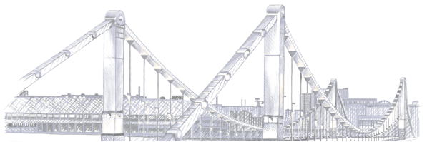


Научно-исследовательский ЦЕНТР МУНИЦИПАЛЬНОЙ ЭКОНОМИКИ
WWW.CNIS.RU
+7 (495) 544-37-88, 544 37-84, 544-37-81
office@cnis.ru

